Slide 1
Adabiyot
10
sinf
Mavzu:
Atoyi hayoti va ijodi

Slide 2
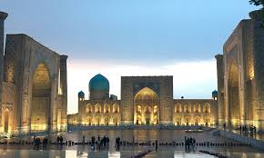
O‘zbek mumtoz adabiyoti
Atoyi Balxda tug‘ilgan. Ismoil Ota avlodlaridan. Samarqand, Buxoro va Balxda yashagan.

Slide 3
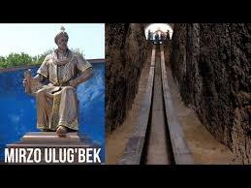
Saroy shoiri
Mirzo Ulug‘bek saroyida xizmat qilgan. Turkiy va fors tillarida ijod qilgan. Taxallusi “Ato”, “Ota”.

Slide 4
Navoiy e’tirofi
Mavlono atoyi Balxda bo‘lur erdi.Ismoil ota farzandlaridandur, darveshvash va xushxulq, munbasit kishi erdi. O‘z zamonida she’ri atrok ko‘p shuhrat tutti. Mavlono ko‘p turkona sodda aytur erdi…

Slide 5
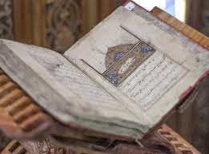
Ijodiy merosi
Atoyi she’rlarida xalq iboralari, ta’birlar, maqol va matallar og‘zaki nutqqa oid so‘zlar ko‘p. G‘azallari orasida asosan aruzning ramal bahrida yozilganlari ko‘proq.

Slide 6
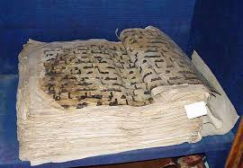
Ijodiy merosi
Qo‘lyozmasining oxirida
“Devoni Shayxzoda Atoyi” Atoyining shayxlar oilasidan kelib chiqqaniga ishora hisoblanadi.

Slide 7
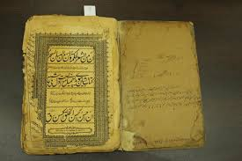
Ma’naviy meros
Devonining taxminan XVI asrda ko‘chirilgan 260 g‘azalni o‘z ichiga olgan qo‘lyozma nusxasi Sank-Peterburgda saqlanadi.

Slide 8
Devondagi tuyuqlar
Dilrabo,hajring o‘tida yonamen, O‘rtanib vasling tilarman yona men. Ka’ba azmidin manga san muddao, Bo‘lmasang, albatta, andin yonamen.
2

Slide 9
Mustahkamlash
“Devoni Shayxzoda Atoyi” qanday ma’noni anglatadi?

Slide 10
“Shayxlar orasidan kelib chiqqan” ma’nosini anglatadi.
Javob

Slide 11
Mustaqil bajarish uchun topshiriq
Atoyi hayoti va faoliyati haqidagi ma’lumotlar manbasini ko‘rsating.
Atoyi haqidagi ma’lumotlarni eslab qoling!

